Slide 1
সুভেচ্ছা

Slide 2
শিক্ষক পরিচিতি
মোঃজহুরুল ইসলাম
সহকারি শিক্ষক
খোট্টাপাড়া ইসলামিয়া দাখিল মাদ্রাসা
সাপাহার, নওগাঁ।
মোবাঃ- 01734652080
E- zohurul2017@gmail.com

Slide 3
বিষয়ঃ কৃষি শিক্ষা
শ্রেণিঃ ৯ম
বিষয়বস্তুঃউন্নত জাতের গাভি পালন।
সময়ঃ ১০ টা
তারিখঃ27/04/2021

Slide 4
শিখনফলঃ
উন্নত জাতের গাভির নাম বলতে পারবে ।
বিভিন্ন প্রকার গাভির নাম লিখতে পারবে।
খামারে গাভি পালনের সুবিধা কি তা বলতে পারবে ।

Slide 5
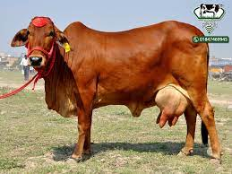
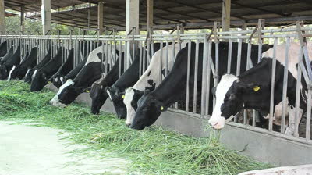
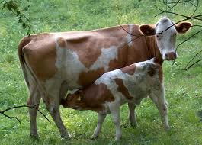
নিচের ছবিগুলি কিসের।

Slide 6
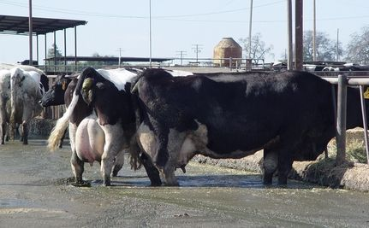
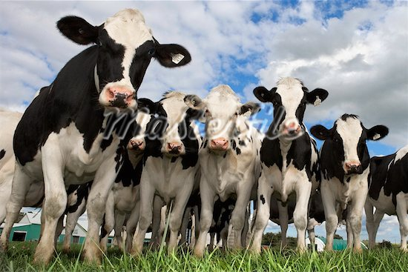
শিরোনাম : উন্নত জাতের গাভি পালন।
উন্নত জাতের গাভি পালনের সংক্ষিপ্ত আলোচনা করব ।

Slide 7
কর্মপত্র -১
একক কাজঃ
গাভি কীভাবে পালন করলে ভাল ফলাফল পাওয়া যায় ।
সম্ভব্য উত্তর : খামারে

Slide 8
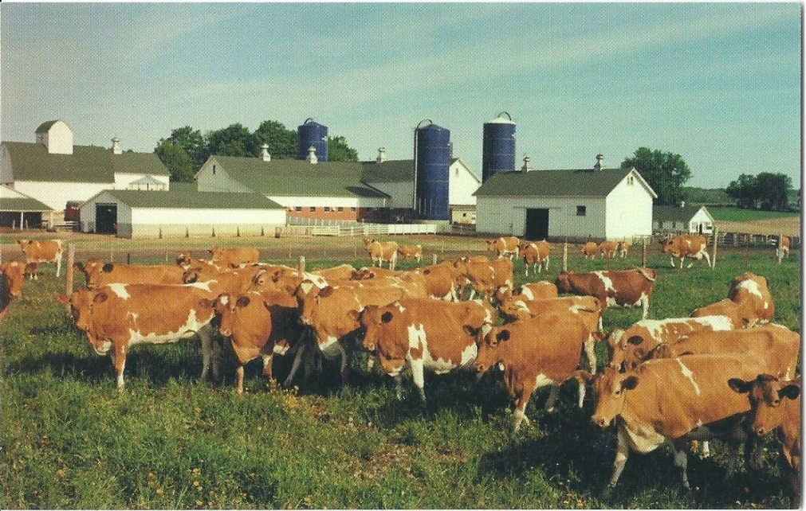
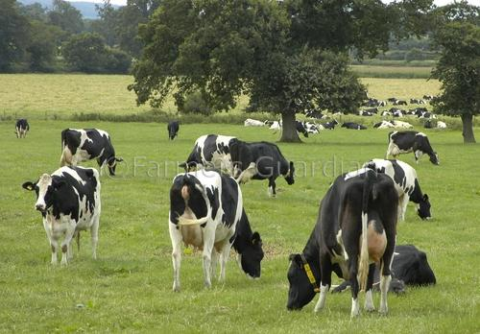
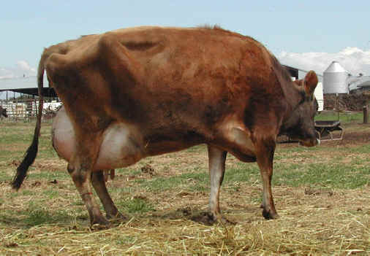

Slide 9
কর্মপত্র -২
জোড়াই কাজঃ
উপরের গাভি গুলো দেখ এবংখাতায় লিখ কোনগুলো উন্নত জাতের গাভি ।
সম্ভাব্য উত্তর : ফিজিয়াম, জার্সি ।

Slide 10
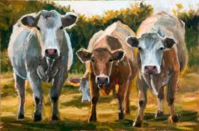
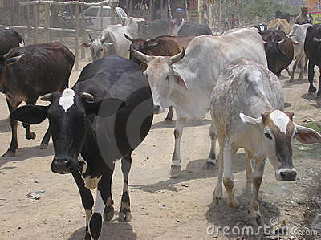
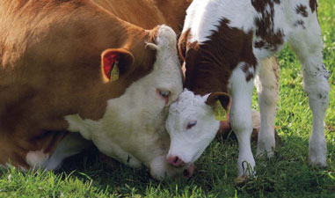

Slide 11
কর্তপত্র -৩
দলীয় কাজ :
উন্নত সংকর জাতের গাভি দিনে কত লিটার দুধ দেয় ? ১
কয়েকটি উন্নত জাতের গাভির নাম লিখ ? ২
উন্নত জাতের গাভি পালনে খামারের ভুমিকা লিখ? ৩
গাভির মুখে দিলে ঘাস দুধ পাবে বার মাস উক্তিটি মুল্যায়ন কর? ৪

Slide 12
মূল্যায়নঃ
উন্নত জাতের গাভির নাম বলতে পারবে ।
বিভিন্ন প্রকার গাভির নাম লিখতে পারবে।
খামারে গাভি পালনের সুবিধা কি তা বলতে পারবে ।

Slide 13
বাড়ির কাজঃ
গাভি পালনে খামারের ভুমিকা লিখ ।

Slide 14
ধন্যবাদ

